Slide 1

Anpassung einer ARMv4 Mikroarchitektur an Xilinx Zynq FPGAs
Bachelorkolloquium
Fiona Brömer
25.08.2018
HTW Berlin - Fachbereich 1
Notes:
Guten Morgen! Ich begrüße Sie herzlich zur Präsentation meiner Bachelorarbeit. In den letzten Monaten durfte ich mich intensiv mit dem Thema […] beschäftigen und möchte Ihnen nun darüber berichten.

Slide 2
Inhalt
Motivation & Ziele
Vorgehensweise
Ergebnisse
Erweiterung
Fazit & Ausblick
Live-Demo
Diskussion
Notes:
Langsam reden!

Slide 3
Motivation & Ziele
ARM als Marktführer für Mikroprozessoren
Bisherige Plattform Spartan veraltet
Anpassung an Zynq FPGA zum Einsatz in der Lehre
Analyse der vorhandenen VHDL-Umsetzung
Analyse der neuen Plattform
Notes:
-Langsam reden!
Persönlicher Motivation: Verstehen von Prozessorstruktur; wie geht das besser als beim „Hineingucken“
ARM: weit verbreitete Architektur, in anderen Modulen eingesetzt, gut zu kennen
Spartan laut Herstellerangaben veraltet, retired; wird nicht mehr verkauft, teilweise Hardware defekt; Software wird nicht mehr weiterentwickelt, wird auf absehbare Zeit nicht länger unterstützt
Was bedeutet Analyse? -> Struktur überblicken, was muss angepasst werden? Wie muss angepasst werden? -> Später im Abschnitt Vorgehensweise darauf eingehen
- Quelloffen

Slide 4
Motivation & Ziele
Funktionsfähiger ARM-Prozessor
Anpassung an Xilinx Zynq FPGA
Erweiterbarkeit in Entwicklungsumgebung Vivado
Notes:
-Langsam reden!
-
-Vivado als neues Entwicklungs- und Synthesewerkzeug von Xilinx

Slide 5
Vorgehensweise
Phase 1 – Inbetriebnahme
Phase 2 – Anpassung
Phase 2 – Test
Phase 3 – Erweiterung

Slide 6
Vorgehensweise
Entwicklungsumgebung Xilinx ISE
Spartan 3E testen
Nicht funktionstüchtig
Alternativ: Spartan 3AN
Schnittstellenanpassung
Testen durch Programmierung
Inbetriebnahme
Notes:
- Langsam reden!
Inbetriebnahme der Originalumsetzung
Spartan 3E testen -> nicht funktionstüchtig, einfache Test-VHDL-Beschreibung: switches auf LEDs ausgeben -> nicht mal das funktionsfähig
3AN -> vorhanden, funktionstüchtig -> nicht viele Anpassungen nötig
Im Detail: Schnittstellen nach außen (.ucf-Datei), also switches, Oszillator, LEDs, RX/TX vom UART und Projekteigenschaften
Bei Inbetriebnahme: Statusmeldungen über LEDs
Testen: Programmieren des Prozessors über UART, Testprogramm gibt Hallo Welt aus

Slide 7
Vorgehensweise
Entwicklungsumgebung Vivado
BRAM
Schnittstellen nach außen
Taktfrequenz
UART
Anpassung
Notes:
Langsam reden!
Vorhin schon angesprochen: Analyse: was muss angepasst werden
Block RAM Speicher -> der Speicher, der auf dem FPGA zusätzlich zur programmierbaren Logik vorhanden ist; wird angebunden über wrapper
Wrapper (Verpackung, Hülle): Schnittstelle, Kapselung des ganzen Prozessors
Schnittstellen: .xdc statt .ucf Datei, funktioniert aber ähnlich -> definiert, über welchen Pin welches externe Bauelement angeschlossen ist, also switches, LEDs, RX/TX, LDP (enable Signal für Programmierung)
Taktfrequenz: Verwendeter Oszillator 100 MHz statt 50 MHz, onBoard Oszillator des Entwicklungsboards
UART -> kein RS232 Anschluss wie beim Spartan -> Adapter UART zu USB über GPIO Pins
Adapter zunächst Analysieren, da unzureichend dokumentiert -> Messungen mit Oszilloskop -> damit Zuordnung der GPIO Pins an den FPGA stimmt
Auf Host-Seite: Baudrate anpassen da doppelt so schnell

Slide 8
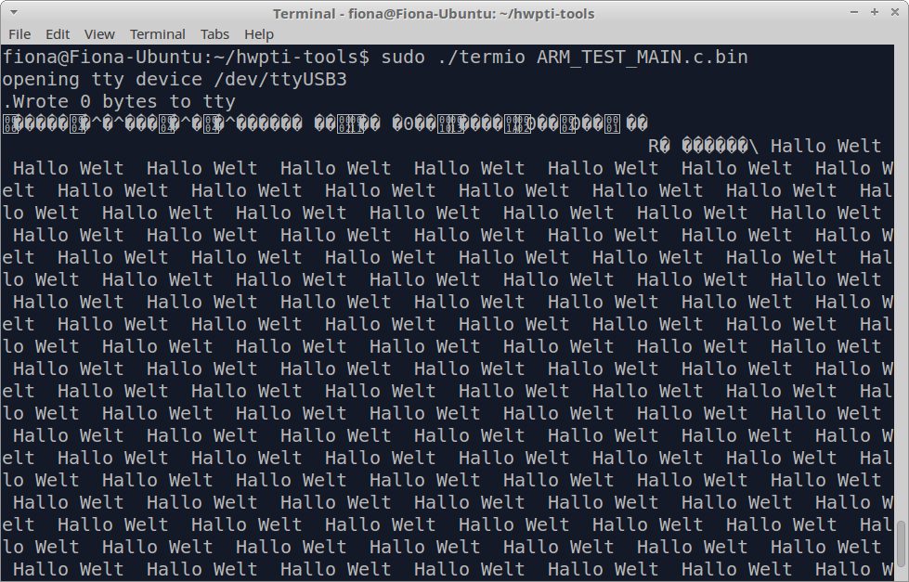
Vorgehensweise
Programmieren
Softwareseitige Anpassung der Baudrate
Gleiche Ausgabe wie beim Spartan 3AN
Test
Notes:
Langsam reden
Test wieder durch Programmieren des Prozessors, gleiches Programm wie bei Inbetriebnahme
Ausgabe identisch: hier Hallo Zynq, identisch mit Hallo Spartan

Slide 9
Vorgehensweise
Mehr Ressourcen verfügbar
8 Kerne
Auslagern des Taktgenerators aus dem Systemcontroller
Erweiterung

Slide 10
Ergebnisse
Erfolgreiche Anpassung
Konfigurierbar unter Xilinx Vivado
Deutlich geringere Ressourcennutzung
Umsetzung von acht funktionstüchtigen Kernen

Slide 11
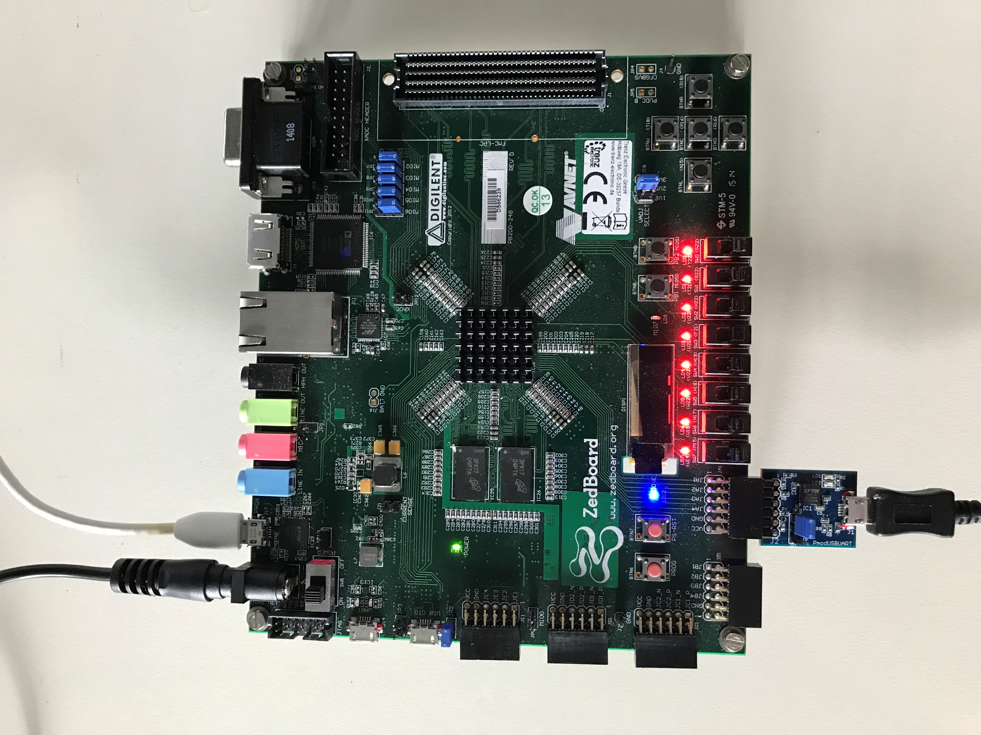
Ergebnisse
Notes:
Erklären: Board (ZED) mit Zynq FPGA
Switches als manuelle Eingabe
LEDs als Ausgabe
GPIO Pins
USB zu UART Adapter mit Kabel zum Hostrechner zum Programmieren des Prozessors
JTAG (über USB Anschluss) zur Konfiguration des FPGAs
Powerkabel

Slide 12
Erweiterung
Testen der einzelnen Kerne
Kommunikation mit einzelnen Kernen
Ein- und Ausgabe über UART
Auswahl über Switches
Notes:
Langsam reden!
Seit Abgabe der schriftlichen Arbeit:
Erweiterung zum Testen der Multicore-Architektur
Ansprechen jedes einzelnen Kerns
Damit können diese getestet werden
Kommunikation wie normalerweise auch mit dem Host-Rechner über UART
Auswahl, welcher Kern angesteuert werden soll über switches

Slide 13
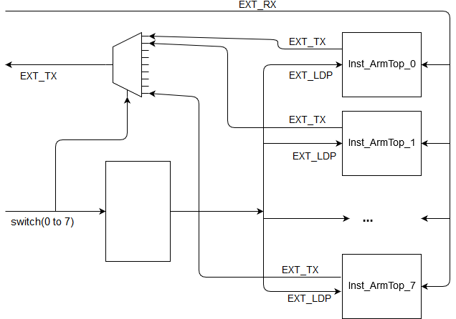
Erweiterung
Notes:
EXT_LDP aktiviert die Empfangsbereitschaft des UARTs -> gesteuert über switches (nur einer wird angesprochen)
Alle erhalten das Signal, aber die nicht aktiven ignorieren es
Der aktive Kern antwortet
Multiplexer ist nötig, da mit das Ausgangssignal nicht von mehreren Kernen gleichzeitig getrieben wird (entsprechende Fehlermeldung: signal has multiple drivers) -> es darf nur der antworten, der auch angesprochen wird

Slide 14
Fazit & Ausblick
Erfolgreich umgesetzt
Erweiterung
Zukünftig mögliche Erweiterungen:
Parallele Programmierung
Mit Optimierungen Möglichkeit der Erweiterbarkeit auf noch mehr Kerne
Speichererweiterung
Anpassung auf neuere Boards

Slide 15
Live-Demo
25.08.2018
HTW Berlin - Fachbereich 1
Notes:
Guten Morgen! Ich begrüße Sie herzlich zur Präsentation meiner Bachelorarbeit. In den letzten Monaten durfte ich mich intensiv mit dem Thema […] beschäftigen und möchte Ihnen nun darüber berichten.

Slide 16
Anpassung einer ARMv4 Mikroarchitektur an Xilinx Zynq FPGAs
Fragen & Diskussion
25.08.2018
HTW Berlin - Fachbereich 1
Notes:
Guten Morgen! Ich begrüße Sie herzlich zur Präsentation meiner Bachelorarbeit. In den letzten Monaten durfte ich mich intensiv mit dem Thema […] beschäftigen und möchte Ihnen nun darüber berichten.

Slide 17
Backup Slides

Slide 18
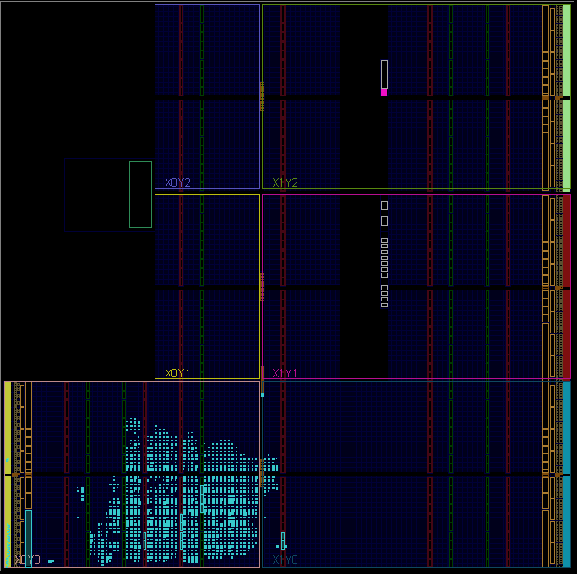
Flächenauslastung bei einem Kern

Slide 19
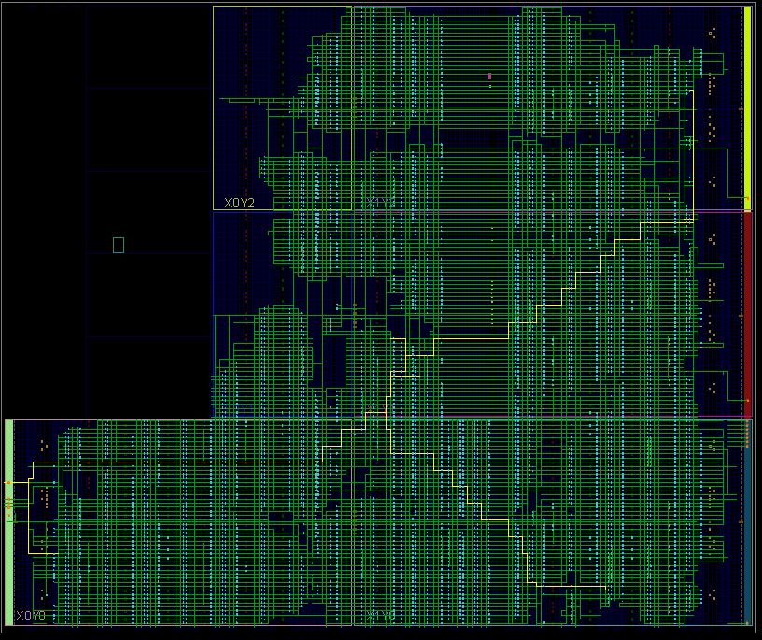
Flächenauslastung bei acht Kernen

Slide 20
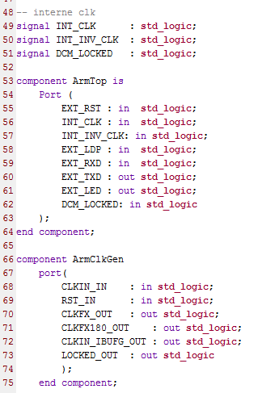
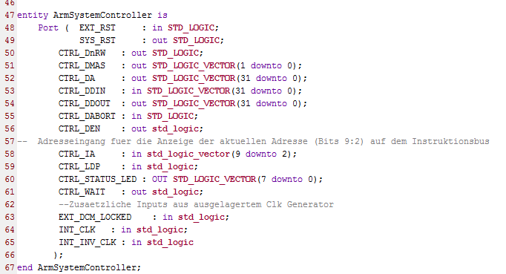
VHDL Mehrkernumsetzung

Slide 21
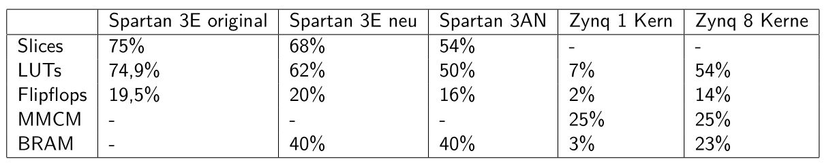
Ressourcennutzung

